Slide 1

بسم الله الرحمن الرحیم
Code
آشنایی با کامپیوتر
C
جلسه اول
کارگاه مبانی برنامه‌نویسی - دانشکده مهندسی کامپیوتر دانشگاه امیرکبیر

Slide 2
به اولین کارگاه دانشکده‌ی مهندسی کامپیوتر خوش آمدید. در این کارگاه قرار است در کنار یکدیگر، مباحثی را که در کلاس آموخته‌اید به شکل‌های مختلف کار گروهی، حل مسئله، یادگیری و تفکر یا با کمک سرچ کردن و ... تمرین کنید و آرام آرام آموخته‌های آکادمیک خود را به صورت عملی تجربه کنید.
خوش اومدین.
در این جلسه از کارگاه می‌خواهیم کمی با ساختار کامپیوترها آشنا شویم تا هم دید درستی نسبت به اجزای آن داشته باشیم، هم زمانی که آموختیم تا برنامه‌ای را بنویسیم، تقریبا یک دیدی داشته باشیم که چه اتفاقی دارد در کامپیوتر می‌افتد. این موضوع به ما کمک می‌کند تا بتوانیم اشکالات برنامه‌ی خود را با دید بهتری بیابیم و اقدام به رفع آن‌ها کنیم.

Slide 3


فهرست
بخش سوم
شما یک کاربر هستید.
بخش اول
رادیولوژی
پایان
38
27
21
6
4
آشنایی با کامپیوتر
بخش چهارم
سایت‌های مفید
بخش دوم
من یک کامپیوتر هستم!
مقدمه

Slide 4
مقدمه
چرا ما از کامپیوترها استفاده می‌کنیم؟ چه چیزی باعث شده تا کامپیوتر‌ها امروزه تبدیل به عضو جدایی ناپذیری از زندگی همه‌ی ما شده باشند؟
برگ برنده‌ی کامپیوترها، سرعت غیر قابل مقایسه با سرعت انسان در انجام عملیات‌های مورد نیاز اوست و این امر به انسان کمک می‌کند تا با سرعت بیش‌تری به گسترش دانش خود بپردازد.
البته ذهن ما، شاید توانایی انجام بیلیون‌ها عملیات و پردازش را در سرعتی به اندازه‌ی کامپیوتر نداشته باشد، اما آن‌چه واضح است این است که این وسیله‌ی شگفت‌انگیز در نهایت حاصل خلاقیت و ذهن بشر و ساخته دست اوست، پس آن‌چه برای ما قابل فهم و درک است چگونگی ساخت و پیشرفت کامپیوتر‌هاست.

Slide 5
این تسلط مرحله به مرحله اتفاق می‌افتد تا شما یک مهندس کامپیوتر شوید. روندی که شما در دانشگاه طی می‌کنید مشابه تصویر زیر است:
ما برای رسیدن به چنین درک و دانشی، از طریق ایجاد دید کلی، می‌توانیم روی طریقه‌ی کارکرد کامپیوتر‌ها تسلط یابیم.
OS
system admin
compiler &
editor
Application
developer
or
programmer
Hardware
…
برای شروع بیاید بیش‌تر با ساختار کامپیوتر‌ها آشنا بشویم...
user

Slide 6
بخش اول: رادیولوژی
MAIN MEMORY or RAM
Other…
ROM
CPU

Slide 7
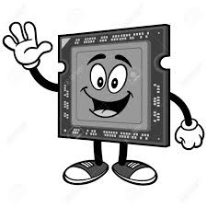
به عنوان اولین بخش، از CPU شروع می‌کنیم.
MAIN MEMORY or RAM
Other…
CU (Control Unit)
کنترل کل CPU دست منه. من میگم کی بیاد کی بره. کی بشینه کی بلند شه. کی می‌تونه وارد CPU بشه و کی می‌تونه ازش خارج بشه. هییچ کی اینجا بدون اجازه‌ی من آب نمی‌خوره.
Registers
ROM
CPU
ما وظیفه‌ی ذخیره‌ی اطلاعات رو داریم.
چون CPU حافظه نداره و اطلاعاتش رو ازRAM می‌گیره.
ALU (Arithmetic and Logic Unit)
من وظیفه‌ی انجام محاسبات و پردازش‌هایی رو دارم که CU به من دستور داده باشه. هر وقت شما جمع، تفریق، ضرب و خیلی از عملیات‌های دیگه‌ای رو درخواست کنین من حاصل اون‌ها رو براتون حساب می‌کنم و میدم به CPU‌ تا به دست شما برسونه.
اما اگر همه چی رو بخواد بگیره خیلی کند می‌شه.
پس ما اینجاییم برای ذخیره‌ی یه سری اطلاعات که...
Special Floating Point processors
من اینجا هستم تا به دوستم ALU کمک کنم. اون اکثرا محاسبات اعداد اعشاری رو نمی‌تونه انجام بده. برای همین من اومدم که حواسم به این اعداد باشه.
...
نیازه خیلی سریع در دسترس باشه و دیگه CPU معطل نشه.

Slide 8
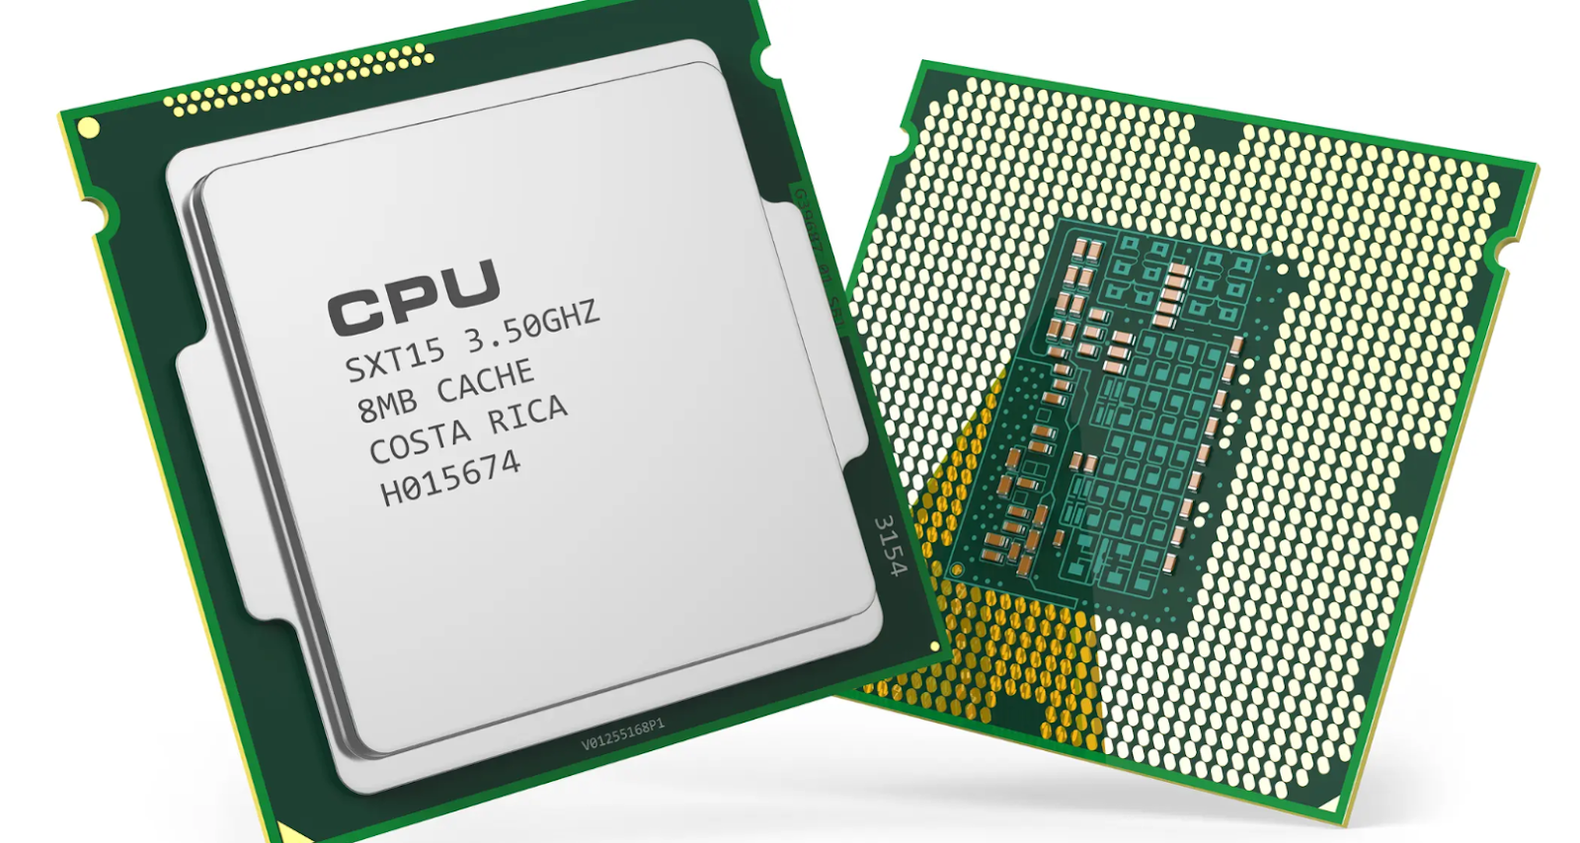
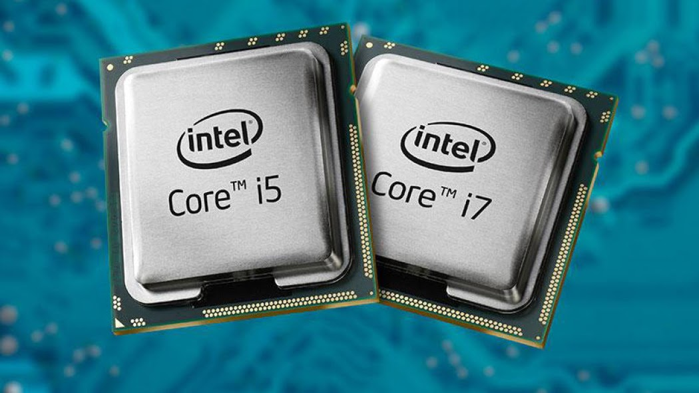
CPUها انواع مختلفی دارند که هر کدام از نظر سرعت، قیمت، کارایی و … با هم تفاوت دارند.
CPU را می‌توان مانند مغز یک کامپیوتر یا فرمانده‌ی اصلی آن دید. زیرا همانطور که متوجه شدید، CPU جایی‌ست که همه‌ی پردازش‌های کامپیوتر در آن انجام می‌شود و تمام دستوراتی که اجرا می‌شوند توسط آن داده شده است.
آیا می‌توانید نوع CPUی دستگاه خود را بگویید؟

Slide 9
هر CPUبرای اینکه در انجام وظایف خود موفق عمل کند از چند بخش تشکیل شده است که مدیریت این بخش‌ها در نهایت توسط CU یا واحد کنترل انجام می‌شود.
یکی از این بخش‌هاALU ^{۱} یا واحد پردازش است که وظیفه‌ی انجام محاسبات را دارد. پس هرگاه نیاز به عملیاتی مثل جمع، تفریق، ضرب و سایر اعمال محاسباتی و منطقی داشتیم، ALU به عنوان یکی از سرداران CPU دستور اجرای آن عملیات و ورودی‌های مورد نظر را دریافت می‌کند و خروجی را دوباره به CPU تحویل می‌دهد.
در CPU چندین ثبات ^{۲} نقش ایفا می‌کنند تا اطلاعات مورد نیازCPU را به طور موقت ذخیره کنند. به عنوان مثال اگر قرار باشد دو عدد که در حافظه قرار دارند با هم جمع شوند، ثبات‌ها مقدار آن‌ها را ذخیره می‌کنند تا این مقادیر را به ALU بدهند و خروجی محاسبه شود. اگر ثبات‌ها نبودند،‌ سرعت سیستم بسیار پایین می‌آمد و هر بخش ازCPU مثلALU یا سایر بخش‌هایی که به اطلاعات حافظه نیاز دارند، مجبور بودند که به طور مستقیم از حافظه، اطلاعات را دریافت کنند و در این حالت پیچیدگی سخت‌افزار ما خیلی بالا می‌رفت، چون به جای یک مسیر از CPU به حافظه، چندین مسیر وجود داشت.

Slide 10

بخش بعدی Main Memory یا RAM است.
MAIN MEMORY or RAM
Other…
0
1
2
3
4
…
…
…
…
2^{n}-2
2^{n}-1
من از تعداد زیااادی سلول‌های کوچولو (memory cell) برای ذخیره‌ی اطلاعات و دستورات تشکیل شدم.
ROM
CPU
همونطور که میدونی دنیای ما از ۰ و ۱ تشکیل میشه و همه چی تو مبنای ۲ عه. برای همینه که من 2^{n} تا سلول حافظه دارم.
...
هر برنامه‌ای که قرار باشه اجرا بشه، ‌اول من باید یه دور بخونمش و توی خودم ذخیره کنم تا بتونم دستورات و اطلاعات لازم رو به CPU بدم.

Slide 11
یک چیز مهم دیگه در مورد من اینه که اطلاعات تا زمانی یاد من می‌مونه که من رو به برق وصل کرده باشی. اگر برق رو قطع کنی یا کامپیوتر رو خاموش کنی،‌ همه چی رو فراموش می‌کنم.
RAMیا Random Access Memory گونه‌ای از حافظه برای ذخیره‌سازی داده‌هاست که اجازه می‌دهد فایل‌ها در مدت زمانی کوتاه نوشته و خوانده شوند. RAM به سیستم شما اجازه می‌دهد ‌با سرعت بالا به داده‌های مورد نیاز دسترسی داشته باشد و در نتیجه تأثیر بالایی بر سرعت عملکرد سیستم شما دارد. یک نکته‌ی مهم ) RAMهمانطور که خودش هم گفت!) این است که یک حافظه موقتی است و پس از هر بار راه‌اندازی دوباره سیستم عامل تمامی داده‌های ذخیره شده ‌روی آن پاک می‌شود و به همین دلیل از این نظر در مقابل حافظه‌های غیر فرار ^{۱}، قرار دارد.

Slide 12
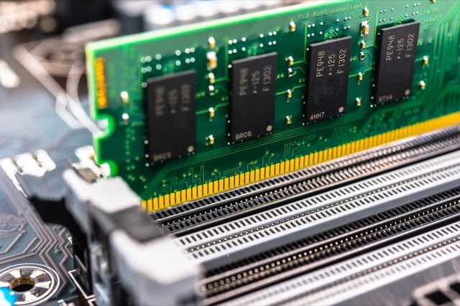
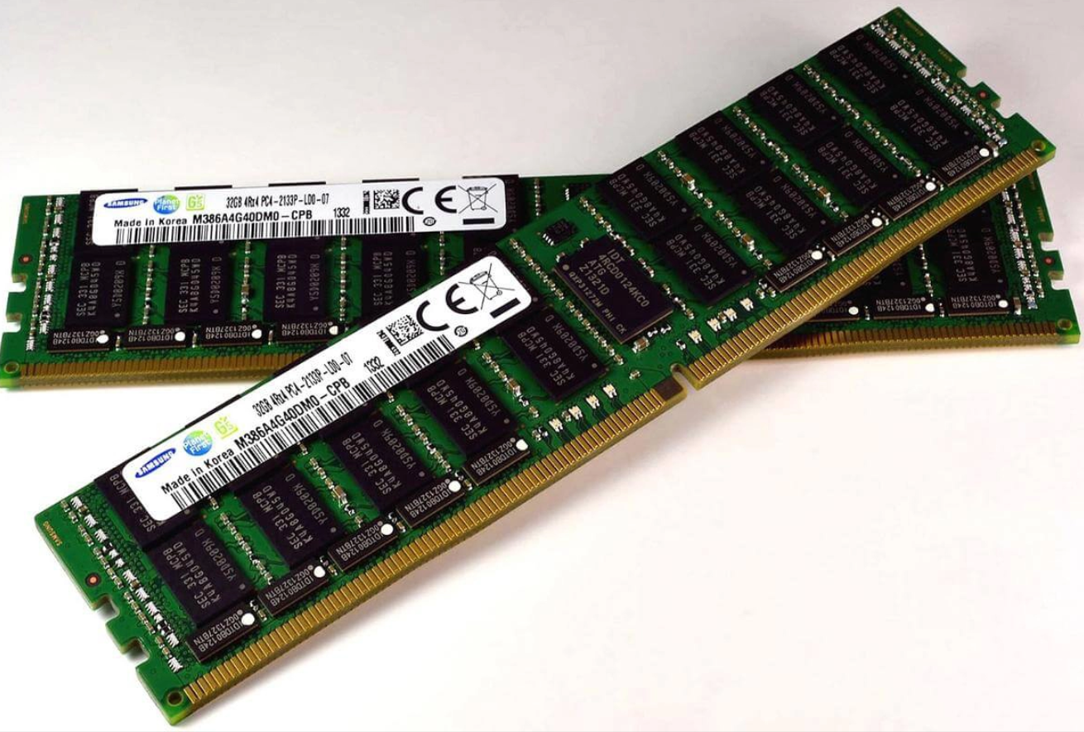
نکته‌ی دیگر در مورد آن‌ها، Random Access بودن آن‌هاست. دقت کنید که این به معنای رندوم و تصادفی بودن محتوای آن‌ها نیست!!
رندوم، صفتی برای نحوه‌ی دسترسی به این حافظه‌هاست و معنای آن این است که برای ذخیره‌ی اطلاعات در این حافظه‌ها، لزوما با یک ترتیب همیشگی این اتفاق رخ نمی‌دهد.

Slide 13
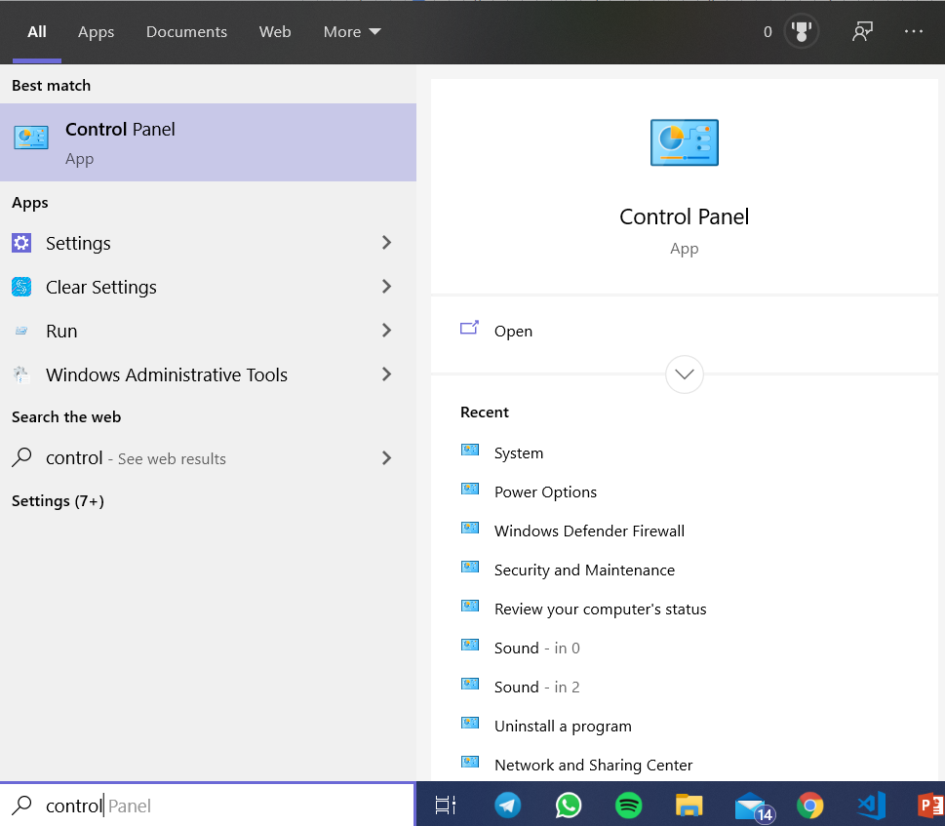
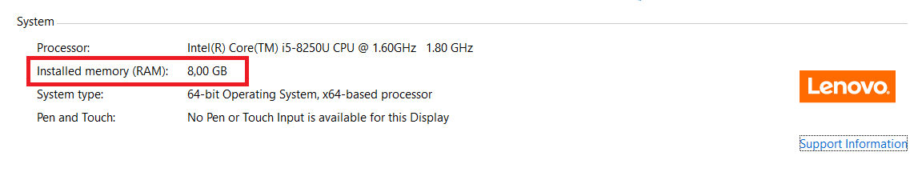
آيا می‌دانید رم ‌سیستم شما چقدرست؟
برای فهمیدن این موضوع در بخش Search لپ‌تاپ خود عبارت control panel را تایپ کنید.
بعد از باز شدن پنجره‌ی مربوط به آن، ابتدا روی بخش System and Security و سپس روی System کلیک کنید.
در بخش زیر می‌توانید میزان حافظه‌ی RAM خود را مشاهده کنید.

Slide 14
بخش بعدی ROM است.
0
1
2
…
2ª-2
2ª-1
MAIN MEMORY or RAM
Other…
منم مثل RAM یک نوع حافظه هستم، اما تفاوتم با RAM در اینه که با قطع شدن برق اطلاعات از روی من پاک نمی‌شه.
ROM
CPU
...
حافظه‌های ROMبه راحتی قابل اصلاح نیستند، بنابراین برای ذخیره‌ی داده‌هایی که برای مدت طولانی نیاز به اصلاح ندارند، مناسب هستند. حجم این حافظه‌ها زیاد نیست و تنها برای ذخیره‌ی داده‌های محدودی به کار می‌روند. هنگام روشن شدن کامپیوتر، پردازنده یا همان CPUبرای راه‌اندازی سیستم از ROMاستفاده می کند.
به نظر شما چه اطلاعاتی ممکن است نیاز به تغییر نداشته باشند و باعث لزوم وجود این بخش از کامپیوتر شده‌اند؟

Slide 15
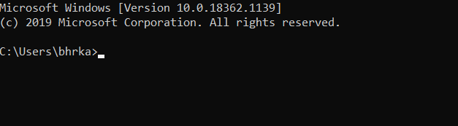
یک بار دیگر وارد بخش search‌شوید و عبارت cmdرا چاپ کنید.
داخل پنجره‌ای که باز شده، یک صفحه‌ی مشکی می‌بینید با نوشته‌هایی مشابه تصویر زیر:
چیزی که می‌بینید پشت صحنه‌ی سیستم‌عامل شماست. هر دستوری که شما به کامپیوتر می‌دهید (مثلا با کلیک کردن) و هر کاری که برنامه‌ها انجام می‌دهند را می‌توانید در این پنجره هم با تایپ کردن یک سری دستورات (commandها) انجام دهید.

Slide 16
سیستم‌عامل در حقیقت یک برنامه است که هر بار با روشن شدن کامپیوتر شما شروع به کار می‌کند. اگر قرار بود این برنامه هر بار داخل RAMذخیره می‌شد، شما بعد از هر بار روشن کردن کامپیوتر باید دوباره از اول سیستم‌عامل خود را (برای مثال همین سیستم عامل ویندوز) نصب می‌کردید، بعد برنامه‌هایی که لازم داشتید را روی آن نصب می‌کردید، کارهای خود را انجام می‌دادید و به محض خاموش شدن کامپیوتر با همه‌ی این برنامه‌ها خداحافظی می‌کردید!!!
چون همانطور که گفته شد، اطلاعات داخل RAM‌با خاموش شدن سیستم از بین می‌رود.
پس الان متوجه شدین که چرا وقتی کامپیوتر داره روشن می‌شه،CPU برای راه‌اندازی سیستم ازROM استفاده می‌کنه :)

Slide 17
Secondary Storage
MAIN MEMORY or RAM
Other…
به نظر شما آیا همین دو حافظه‌ای که با آن‌ها آشنا شدیم برای یک کامپیوتر با توجه به وظایف آن‌ها کافی‌ست؟
به فایل‌های عکس خود که در کامپیوتر ذخیره کرده‌اید فکر کنید. آیا عکس یک برنامه است که بخواهد در حال اجرا باشد که همیشه در RAMحاضر باشد و یا آنقدر با اهمیت است که در کنار سیستم‌عامل در ROM‌ذخیره شود؟ یعنی هیچ‌گاه ممکن نیست این عکس تغییر کند و یا پاک شود؟
ROM
CPU
و یا به یکی از بازی‌های رایانه‌ای که چندین مرحله از آن را سپری کرده‌اید فکر کنید. شما وقتی دوباره به سراغ این بازی می‌روید، برنامه از ادامه‌ی جایی که بوده اجرا می‌شود. چطور CPU متوجه شد که باید برنامه را از کجا اجرا کند؟
آیاRAM همیشه این اطلاعات را در خود نگه می‌داشته تا شما بتوانید بازی را از جایی که قطع کردید ادامه دهید؟ پس در این صورت شما نمی‌توانستید تا رسیدن به آخرین مرحله‌ی بازی، کامپیوتر خود را خاموش کنید چون اطلاعات از داخل RAM پاک می‌شد.

Slide 18

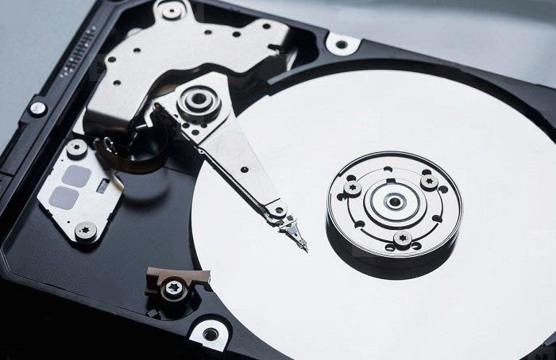
با همین دو مثال متوجه می‌شویم که ما نیاز به یک (یا چند) حافظه‌ی جانبی داریم تا بتوانیم تمام اطلاعات مورد نیاز خود را در آن ذخیره کنیم. هرگاه به آن‌ها نیاز داشته باشیم، RAM‌اطلاعات را از حافظه‌ی جانبی دریافت می‌کند و به CPU‌می‌دهد تا درخواست شما به درستی اجرا شود.

Slide 19
Input / Output
Input
MAIN MEMORY or RAM
Other…
Output
ROM
CPU
بخش‌هایی که تا اینجا بررسی کردیم همه مربوط به خود خود کامپیوتر بود و کاربر در بین آن‌ها نقشی نداشت. یکی از بخش‌های مهم دیگر وسایل ورودی‌ و خروجی هستند که کاربران و برنامه نویسان و هرکسی که با کامپیوتر‌ها بر اساس نیاز خود کاری دارد، از طریق آن‌ها می‌تواند با کامپیوتر خود ارتباط برقرار کند.

Slide 20

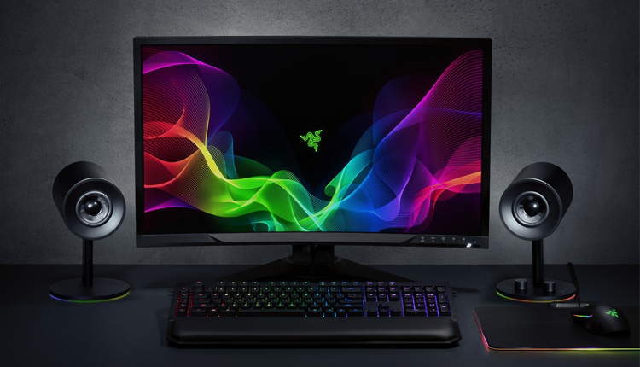
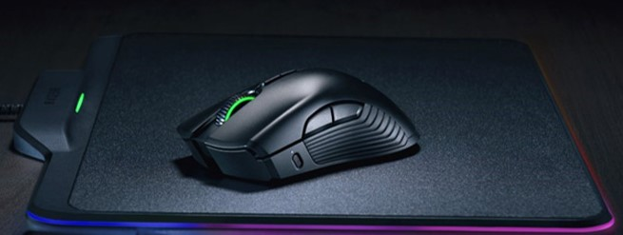

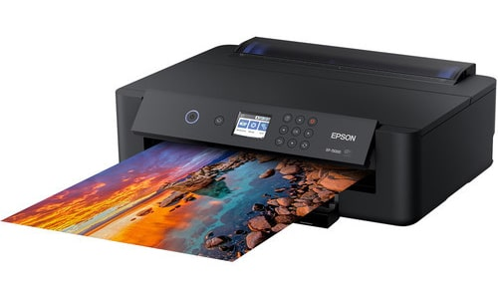
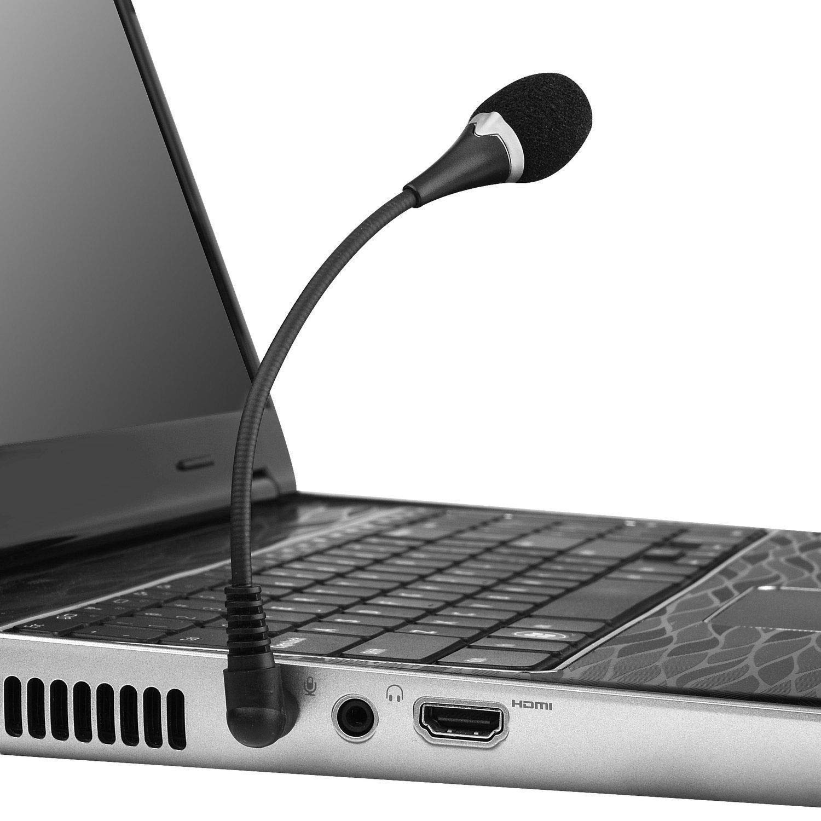
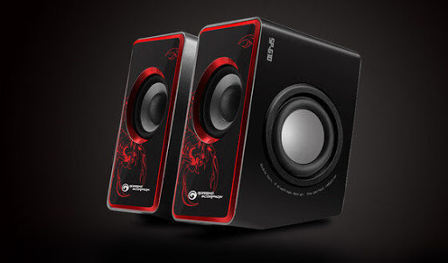
Input / Output
MAIN MEMORY or RAM
Other…
Input
Output
ROM
CPU

Slide 21
بخش دوم: من یک کامپیوتر هستم!
حالا که با ساختار کلی کامپیوترها آشنا شدیم، برای آشنایی بیش‌تر می‌خواهیم کمی بازی کنیم. در این بازی فرض می‌کنیم که ما یک کامپیوتریم و مانند آن‌ها کارها را انجام می‌دهیم. در حقیقت می‌خواهیم بفهمیم اینکه گفته می‌شود زبان کامپیوترها ۰ و ۱ است یعنی چه؟ اگر تنها این دو مقدار را می‌فهمند پس چطور چنین محاسبات پیچیده‌ای را انجام می‌دهند؟
برای شروع بازی یک کلمه‌ی جدید را باید با هم یاد بگیریم و آن هم کلمه‌ی “گیت منطقی^{۱}” یا “دروازه‌ی منطقی” است. اساس کار گیت منطقی، اعداد باینری^{۲} یا همان ۰ و ۱ است.

Slide 22
یکی از گیت‌های منطقی گیتAND است. بیاید کار این گیت را با این جمله درک کنیم:
“بهار در صورتی خوشحال می‌شود که هم پیتزا بخورد هم قارچ سوخاری”
پیتزاAND بهار خوشحال ⇒ قارچ سوخاری
پس اگر بهار هیچ کدام یا حتی یکی از این‌ها را نداشته باشد خوشحال نخواهد بود...
گیت AND دقیقا همین کار را می‌کند. این گیت می‌گوید من در صورتی در خروجی ۱ (معادل خوشحالی در مثال بالا) را نشان می‌دهم که ورودی اول و ورودی دوم ۱ باشند (هم پیتزا باشد هم قارچ سوخاری). پس اگر هر کدام از آن‌ها یا هردوی آن‌ها ۰ باشند، خروجی ۰ خواهد شد.
Input 1 | Input 2 | Output
0 | 0 | 0
0 | 1 | 0
1 | 0 | 0
1 | 1 | 1
این گیت در نظر شما مثل چه عملیاتی در محاسبات ریاضی کار می‌کند؟

Slide 23
احتمالا در دوره‌ی تحصیل خود خیلی وقت‌ها در دام تفاوت “و” با “یا” با “و یا” افتاده‌اید. در میان گیت‌های منطقی، گیت دیگری هم هست که عملکرد “و یا” را برای ما به وجود می‌آورد به نام گیت OR.
این گیت می‌گوید من هر زمان که یکی از ورودی‌های خود را ۱ ببینم، خروجی را ۱ می‌کنم. پس این گیت تنها زمانی خروجی ۰ می‌دهد که هر دو ورودی‌اش ۰ باشد.
با این توضیحات جدول مربوط به گیت OR را تکمیل کنید.
گیتی که برای ما عملکرد “یا” را دارد، گیت XOR نامیده می‌شود.
این گیت خروجی را ۱ نشان می‌دهد اگر تنها یکی از ورودی‌ها ۱ باشند. یا اولی یا دومی... پس اگر هر دو صفر باشند یا هر دو یک خروجی صفر خواهد شد.
به نظر شما این گیت مثل چه عملیاتی در محاسبات ریاضی کار می‌کند؟
A | B | OR
0 | 0 | ?
0 | 1 | ?
1 | 0 | ?
1 | 1 | ?

Slide 24
پ.ن. علت معرفی این گیت‌ها تنها آشنایی با ۰ و ۱ و کار کردن با آن‌ها نیست. بلکه جدای از بحث گیت، این مفاهیم یعنی AND،OR و XOR خیلی زیاد به گوشتان خواهد خورد. شاید خودتان هم در مسابقات کامپیوتری، زیاد به این مفاهیم خورده باشید که اگر تفاوت عملکرد آن‌ها را ندانید، نتیجه‌ی کار متفاوت خواهد شد.
حال فرض کنید می‌خواهید دو عدد دو رقمی در مبنای دو را با هم جمع کنید. روی کاغذ چطور این کار را انجام می‌دهید؟
1 1
1 0
----
1 0 1

Slide 25
برای راحتی کار جدول زیر در نظر بگیرید تا دقیقا بدانید خروجی‌ها به چه صورت باید ایجاد شود. فرض کنید برای ما تنها دو رقم یکان و دوگان اهمیت دارد. یعنی اگر نتیجه‌ی جمع سه رقمی می‌شد، ما رقم سوم را کاری نداریم. حال با کمک هم‌گروهی و استاد کارگاه با به کارگیری دو گیت قبلی عملکرد مورد نظر را پیاده‌سازی کنید.
ساده بود نه؟
اما اگر به جای دو رقم آن هم در مبنای دو، ما یک عملیت ساده‌ی ۳۴۲+۶۵۴۳ را می‌خواستیم انجام دهیم باید چه کار می‌کردیم؟ اول این اعداد را به مبنای دو ببریم بعد یکی یکی رقم‌ها را جمع کنیم چقدررر گیت لازم داشتیم؟ اگر جای جمع، ضرب بود چه؟
Input 1 | Input 2 | Output1 (یکان) | Output2 (دوگان)
0 | 0 | 0 | 0
0 | 1 | 1 | 0
1 | 0 | 1 | 0
1 | 1 | 0 | 1

Slide 26
اگر دوست داشتید بیشتر با مدارها و گیت‌ها آشنا شوید می‌توانید از طریق بازی زیر مدارهای بیشتری درست کنید.
حال یک سوال مهم: یعنی ما قرار است در برنامه‌نویسی چنین کارهایی را انجام دهیم و انقدر پیچیده با مسايل برخورد کنیم؟
جواب این است که خیر! این تمرین فقط و فقط برای این بود که شما بدانید این جمله که “کامپیوترها فقط با ۰ و ۱ کار می‌کنند” یعنی چه. اما ما در درس مبانی برنامه‌نویسی قرار نیست به این شکل با کامپیوتر صحبت کنیم چون در حقیقت لپتاپ، کامپیوتر یا گوشی ما این توانایی‌ها را از قبل دارد. توانایی جمع، ضرب، تفریق و غیره در سخت‌افزار آن گذاشته شده‌است. ما می‌خواهیم به کمک آن‌ها برنامه‌های خودمان را بنویسیم. مثلا یک ماشین‌حساب داشته باشیم یا برنامه یک بازی را خودمان بنویسیم.
در جلسه‌ی بعدی بیش‌تر با نرم‌افزارها و زبان C آشنا می‌شوید و اینکه چرا در مبانی برنامه‌نویسی زبان C به عنوان زبان آموزشی انتخاب شده است.
nandgame
https://nandgame.com/

Slide 27
بخش سوم: شما یک کاربر هستید.
هر کدام از شما بخشی از زمان را با گوشی همراه، لپ‌تاپ، کامپیوترهای شخصی و … سپری می‌کنید، پس یک کاربر هستید.
شما به عنوان یک کاربر نیاز دارید که کار با چند ابزار و برنامه را حتما بلد باشید تا بتوانید کارهای مورد نیاز خود را مثل کارهای مربوط به دانشگاه و غیره را انجام دهید.
توجه توجه توجه توجه تو...
می‌خوام با بچه‌هایی صحبت کنم که با دیدن کلی مطالب ممکنه استرس بگیرن و فکر کنن که وااای چقدر چیز باید یاد بگیرم و چقدر عقبم یا اینکه بگن مشکل از منه و هزاار جور صحبت دیگه از این دست...
بچه‌ها هدف این کارگاه این نیست که بگه شما باید تا آخر این ترم همه چیز رو یاد گرفته باشید. تمام سایت‌هایی که در اسلایدهای بعدی معرفی شده، تمام نرم‌افزارها و غیره و غیره همه‌شون رو شما یاد خواهید گرفت حتی اگر هیچی ازشون ندونین. توی این دستورکار سعی شده تعداد زیادی از این منابع مهم برای یک دانشجوی مهندسی کامپیوتر یک جا جمع بشه و یک کمکی هم باشه برای علاقه‌مندای به یادگیری که دوست دارن خودشون برن و بیشتر از درس مطالبی رو دنبال کنن.
امیدواریم از خوندن دستورکار لذت ببرید.

Slide 28
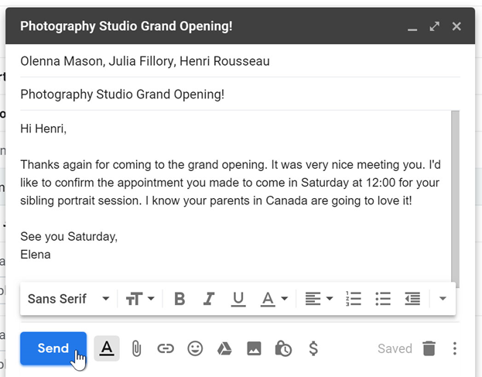
گوگل
ایمیل یکی از راه‌های ارتباطی رسمی امروزه هست که سایت‌هایی مثل google و yahoo به طور رایگان این امکان را ارائه می‌دهند.
محتوای هر ایمیل رسمی‌ای که می‌نویسیم از بخش‌های مختلفی تشکیل شده است. به کمک استاد کارگاه بخش‌های مختلف ایمیل زیر را بررسی کنید و مروری نیز بر نحوه‌ی فرستادن ایمیل داشته باشید.

Slide 29
همه‌ی ما بعد از ورود به دانشگاه یک حساب ایمیل دانشگاه داریم که رسمی‌تر از حساب‌هایی مثلgmail هست و نشان‌دهنده‌ی این است که ما دانشجوی دانشگاه هستیم.
یکی از کارهایی که برای داشتن دسترسی کامل به همه‌ی ایمیل‌ها به صورت یک‌جا می‌توانیم انجام دهیم این است که حساب ایمیل دانشگاهمان را به حساب gmail خود اضافه کنیم. در ادامه روش انجام این کار را مشاهده می‌کنید:
اول از همه اکانت gmail خود را باز کنید و در قسمت setting، یعنی عکس زیر دکمه‌ی see all setting را انتخاب کنید.

Slide 30
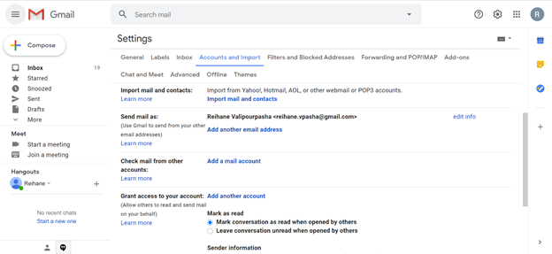
بعد دقیقا از قسمت check mail for other accounts مانند شکل زیر add a mail account را انتخاب کنید.
سپس آدرس ایمیل دانشگاه خود را وارد کنید و اطلاعات خواسته شده را هم کامل کنید.

Slide 31
در نهایت شما موفق شدید! حالا به پیام‌هایی که به ایمیل دانشگاه شما ارسال می‌شود از طریق حساب google account خود دسترسی دارید.
لینک زیر هم شامل دستورالعمل سایت Gmail Help برای انجام این کار با سیستم‌های مختلف است که می‌توانید در صورت نیاز به آن مراجعه کنید.
Gmail help
https://b2n.ir/137395

Slide 32
بعد از تبریک دوباره برای ورود به دانشکده، ما اینجاییم تا حقایقی رو برای شما آشکار کنیم و اولین حقیقت این هست که شما در این دانشکده لقب سرخپوستی “بسیار تمرین آپلود کننده” رو از همین هفته‌های اول تا فارغ‌التحصیلی به دوش می‌کشین.
اما فقط آپلود شدن تمرین‌ها مهم نیست. این هم مهمه که چجوری آپلود بشن.
برای اینکه تمرین‌ها رو آپلود کنیم اولین قدم لازمه که ببینیم چی ازمون خواسته شده؟! مثلا یک فایل pdf یا چند فایل کد و گزارش‌های مربوط به اون...

Slide 33
فشرده‌سازی و zip
اگر بخواهیم چند فایل را به عنوان تمرین تحویل دهیم، برای منظم‌تر شدن محتوایی که قرار هست آپلود شود و یا گاهی به این دلیل که تنها راه فشرده کردن فایل‌هاست، باید از ابزارهای فشرده‌سازی مثلzip استفاده کنیم که روش انجام این کار را در لینک زیر با هم می‌بینیم:
Making ZIP
https://b2n.ir/771448
در بیش‌تر مواقع لازم است تا گزارشی که نوشته‌ایم را به فرمت pdf تبدیل کنیم. در این صورت اگر فایل word باشد، به راحتی می‌توانیم هنگام save کردن فرمت را pdf قرار دهیم و ذخیره کنیم.
اما اگر دست‌نوشته باشد می‌توانیم از برنامه‌هایی مثل CamScanner استفاده کنیم تا عکس‌های ما از نوشته‌ها را به ترتیب و به صورت یک‌جا در یک فایل pdf قرار دهد.

Slide 34
آشنایی با نرم افزارهای office
از لیست بلند بالای نرم‌افزارهای office می‌توان بهword و excel و powerpoint به عنوان پرکاربردترین‌ها اشاره کرد که حتما خیلی با آن‌ها کار خواهیم داشت.
از لینک زیر می‌توانید این مهارت‌ها را یاد بگیرید:
Microsoft Office Tutorials - youtube
https://b2n.ir/182501

Slide 35
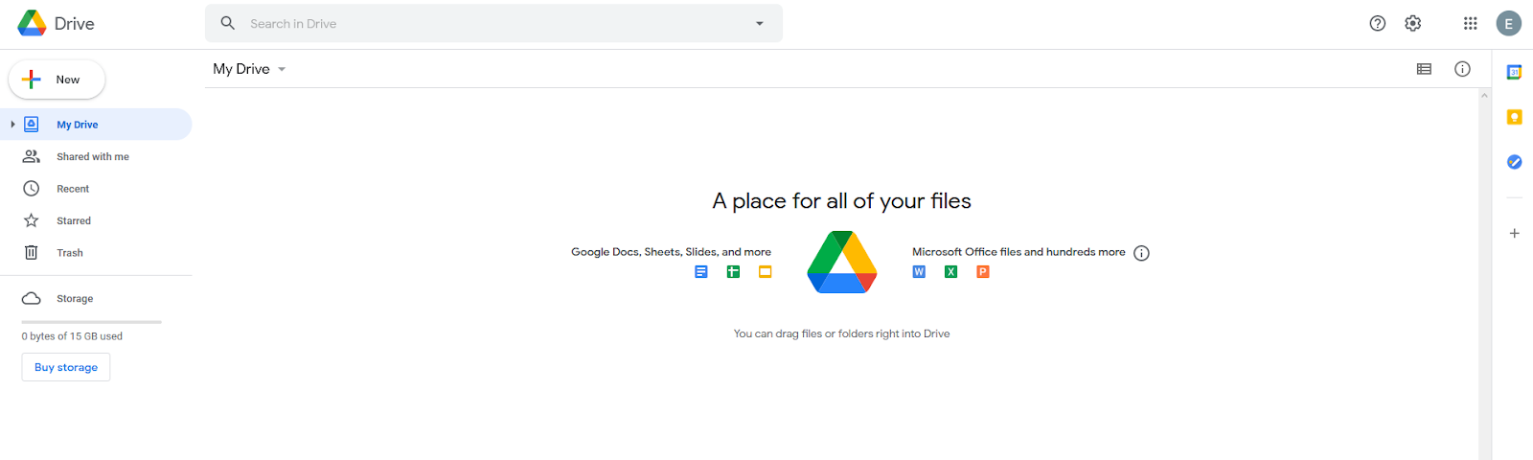
گوگل‌داک و دوستان
حال وقت آن است که ابزار دیگری که برای ساخت و ویرایش فایل‌هایی همانند فایل‌های فرمت‌های Word، PowerPoint و Excel استفاده می‌شوند را نیز به شما معرفی کنیم. این ابزارها که توسط یک محیط مشترک (مرورگر^{۱}) اجرا می‌شوند، همگی زیرمجموعه‌های نرم‌افزار Google Drive هستند.
برای دسترسی به محیط Google Drive)با فرض این‌که قبلا یک اکانت Gmail ساخته‌اید) از آدرس drive.google.com استفاده کنید که با ورود به این آدرس، صفحه‌ی زیر را مشاهده خواهید کرد:

Slide 36
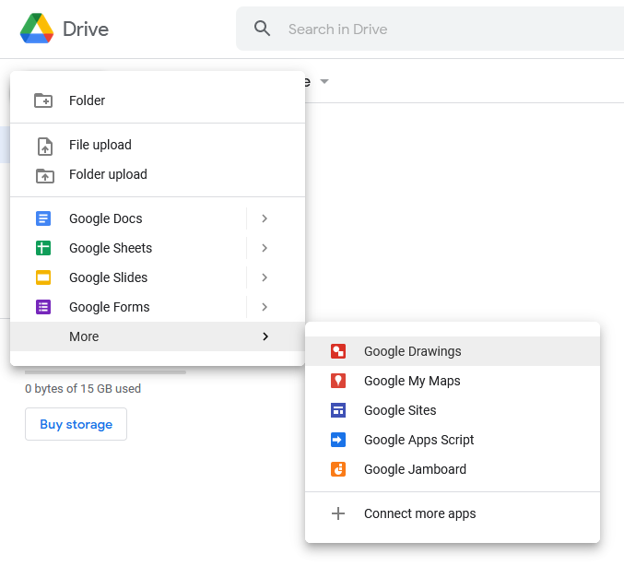
در واقع، Google Drive فضای ذخیره‌سازی ابری است که به شما اجازه‌ی ذخیره‌ی ۱۵ گیگابایت فایل را می‌دهد که می‌توانید در هر زمان با مراجعه به آن فایل‌های دلخواهی که در آن آپلود کرده‌اید را مشاهده کنید. (به علاوه‌ی ابزارهایی که قبل‌تر گفتیم)
حال، با کلیک بر روی دکمه‌ی new، گزینه‌های زیر را خواهید دید:
از این لیست ابزارهای قابل مشاهده، با ابزار Docsمی‌توانید فایل‌های Word، با ابزار Sheets فایل‌های Excel و با ابزار Slides فایل‌های Powerpoint را بسازید و یا ویرایش کنید. (البته ممکن است هنگام آپلود خود این ابزارها تغییرات بسیار جزئی‌ای در فایل‌ها ایجاد کنند که نگران آن‌ها نباشید).
با ابزار Forms می‌توانید انواع مختلف نظرسنجی را بسازید.
با Sites می‌توانید سایت‌هایی برای خودتان ایجاد کنید.
با Apps Script می‌توانید پروسه‌ی ساخت و ویرایش تعداد زیادی از فایل‌های موجود در Google Drive خود را با زدن اسکریپت‌هایی به زبان JavaScript اتوماتیک کنید.

Slide 37
Drawings ابزاری مشابه باPaint ویندوز است.
وJamboard نیز ابزاری مشابه با تخته‌سفیدهای سامانه‌یBBB ارائه می‌‌دهد.
برای دسترسی مستقیم به این ابزارها نیز می‌توانید از آدرس‌هایی همچون آدرس‌های زیر استفاده کنید:
docs.google.com - Sheets.google.com - Slides.google.com - Forms.google.com
برای آموزش ویدیویی یادگیری با برخی از این ابزارها هم می‌تونید به آدرس‌های زیر مراجعه کنید:
Google Docs - youtube
https://b2n.ir/m92560
Google Sheets - youtube
https://b2n.ir/a06101
Google Slides - youtube
https://b2n.ir/y35744

Slide 38
بخش چهارم: سایت‌های مفید
برای ما دانشجوهای مهندسی کامپیوتر، دسترسی به اینترنت مانند اکسیژن، یک عنصر حیاتی هست! جواب بسیاری از سوالات را می‌توان با جست‌وجوی صحیح در سایت‌ها یافت و هم‌چنین به سادگی از آموزش‌های رایگان بهره برد. تعدادی از این سایت‌ها را در ادامه با هم می‌بینیم. شما نیز بعد از کارگاه، بیش‌تر آن‌ها را بررسی کنید.
W3Schools
https://www.w3schools.com/
Coursera
https://www.coursera.org/
Udemy
https://www.udemy.com/
Tutorials Point
https://www.tutorialspoint.com/index.html

Slide 39
Geeks for Geeks
https://www.geeksforgeeks.org/
Edx
https://www.edx.org/
بسیاری از سوالات در حوزه‌های مختلف کامپیوتر قبلا در این سایت پاسخ داده شده‌است:
Stack Overflow
https://stackoverflow.com/
سایت‌های زیر برای نگهداری کدها، برنامه‌ها، پروژه‌های متن‌باز و مدیریت آن‌ها مورد استفاده قرار می‌گیرند. در ترم‌های آینده اهمیت استفاده از آن‌ها را بهتر درک خواهید کرد.
Gitlab
https://about.gitlab.com
Github
https://github.com/

Slide 40
معرفی سایت تمرین تایپ
تایپ سریع و اصولی یکی از مهارت‌هایی‌ست که ما به عنوان دانشجوی مهندسی کامپیوتر به شدت به آن نیاز داریم زیرا خواه ناخواه زمان زیادی از روز و در ادامه زمان زیادی از عمرمان در حال کار با کامپیوتر و لپ‌تاپ‌ها هستیم. پس باید مراقب این اصول باشیم تا هم از نشستن‌های زیاد آسیب نبینیم و هم سرعت و بهره وری‌مان را زیاد کنیم.
سایت زیر منبع خوبی برای یادگیری و بعد تمرین این مهارت است:
Typing Club
https://www.typingclub.com/
https://www.typingclub.com/

Slide 41
;

